Slide 1
Deep Learning Session 1
Neural Network Foundations

Slide 2
Introduction to neural network
Neural Network adalah bagian penting dari machine learning yang bisa dibilang sebagai otak dari model machine learning
Perceptron adalah bagian dari Neural Network kita bisa anggap seperti sistem saraf yang menerima input dan akan memprosesnya nanti dengan weight dan bias lalu diaktivasi dengan fungsi aktivasinya
Weight: parameter yang diubah-ubah untuk mengatur kemiringan pada decision boundary untuk menentukan efek input terhadap output yang dihasilkan.
Bias: untuk adjust input dengan weight untuk menggeser decision boundary ke atas, kiri, kanan atau bawah jadi lebih fleksibel dan tidak harus lewat (0, 0)

Slide 3
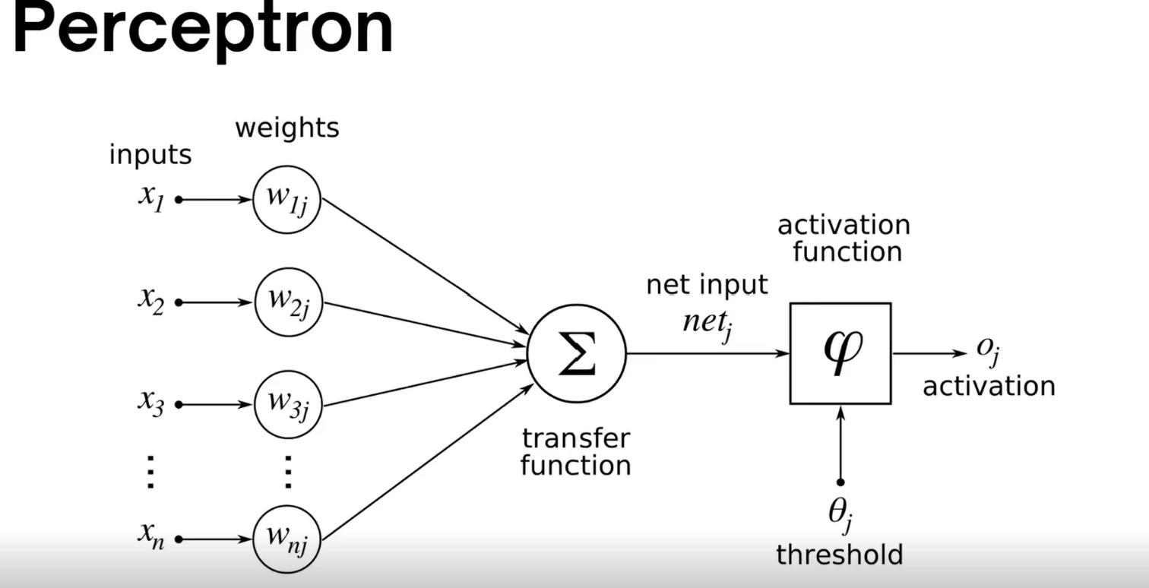

Slide 4
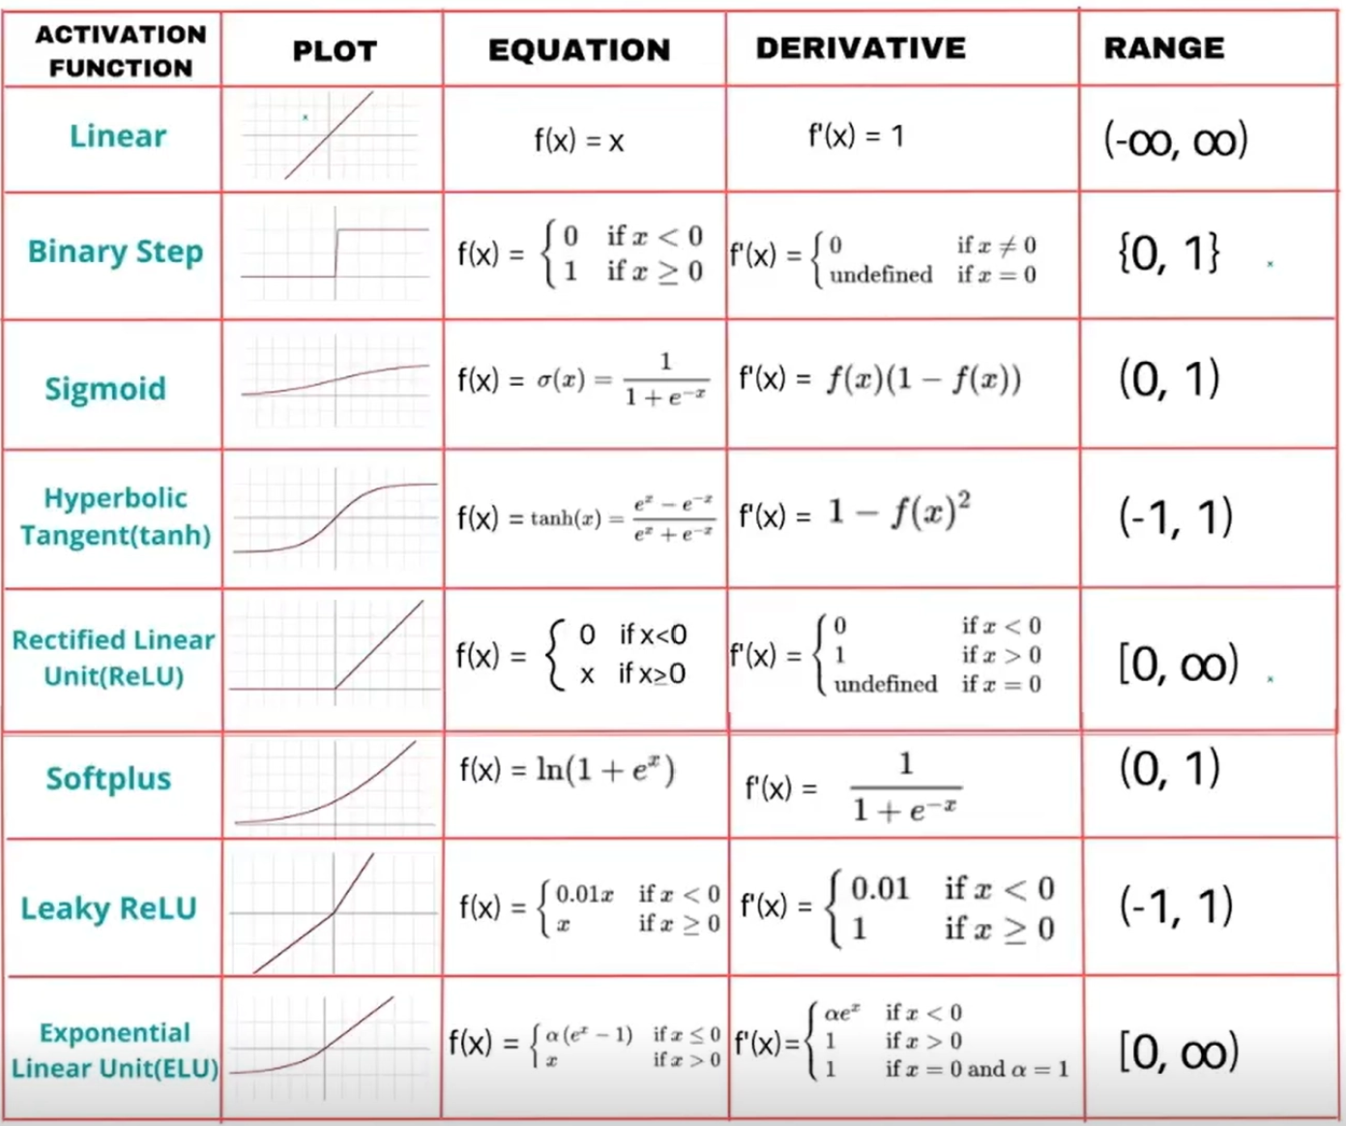
Activation function

Slide 5
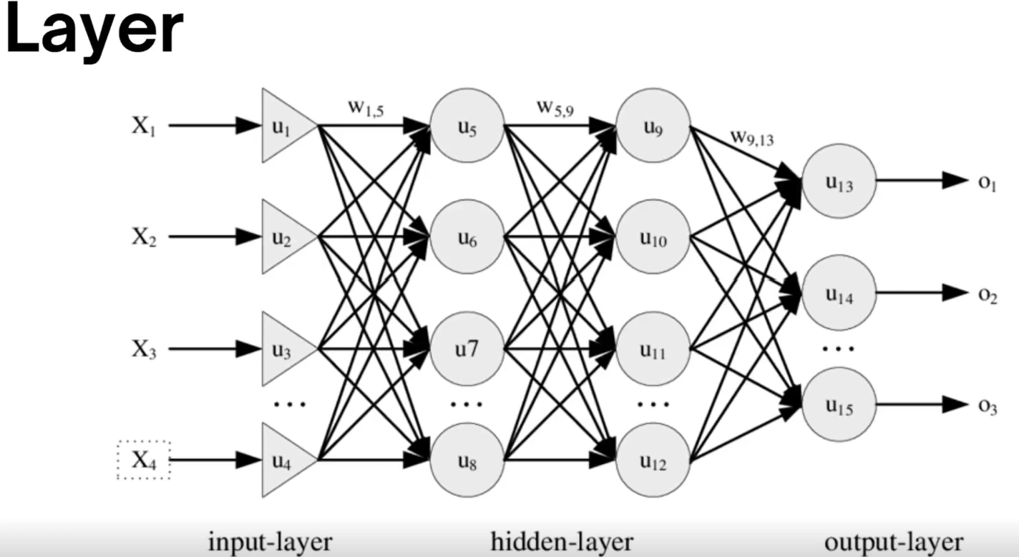

Slide 6
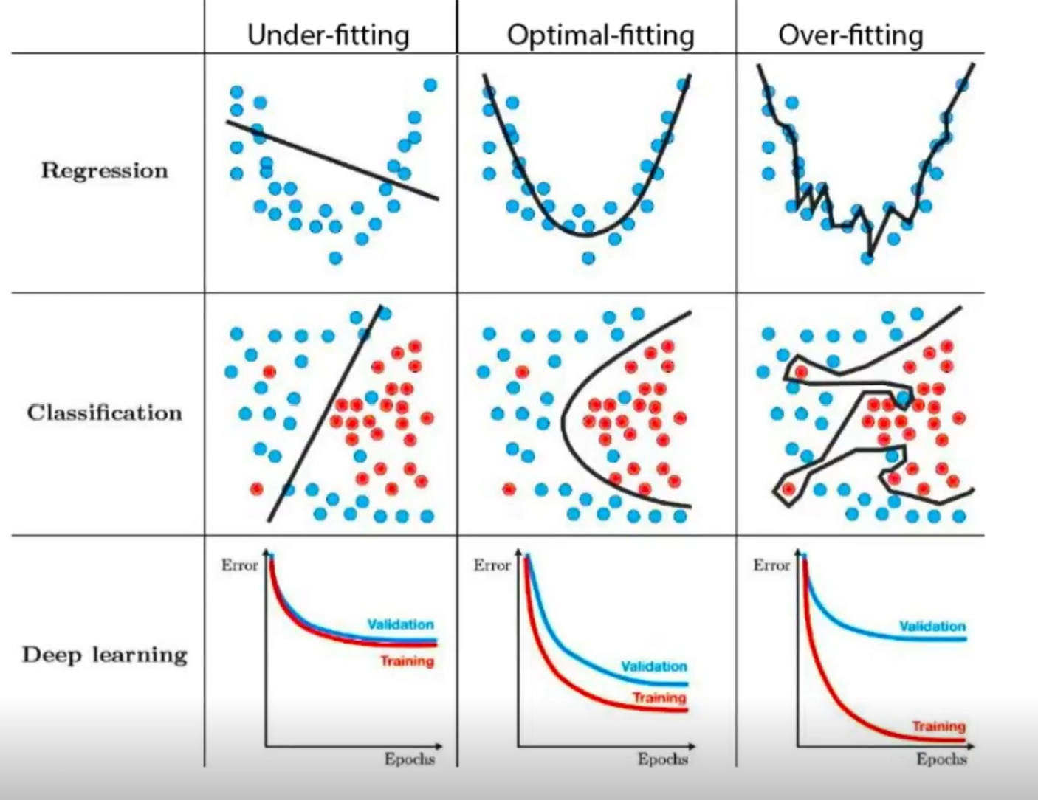

Slide 7
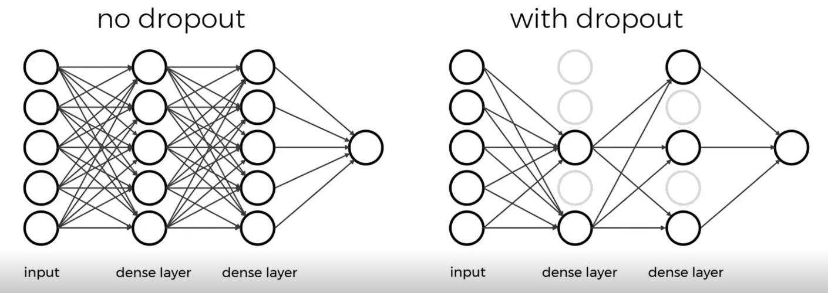
Dropout

Slide 8
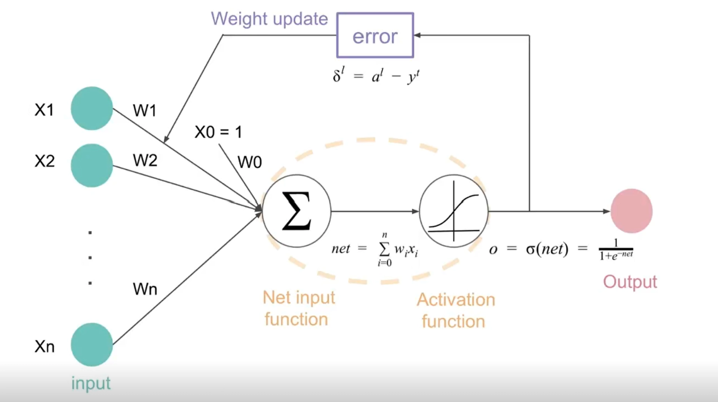
Loss
Perhitungan hasil prediksi model dengan output yang sesungguhnya untuk mengubah weight untuk mengurangi loss di iteration selanjutnya.
Loss function:
Binary Cross Entropy → True/False
Categorical Cross Entropy → Data lebih dari 2 & sudah di one-hot encoding
Sparse Categorical Cross Entropy → belum di one-hot encoding

Slide 9
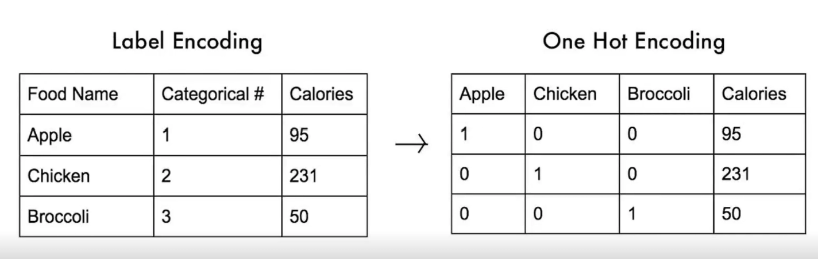
One-hot encoding

Slide 10
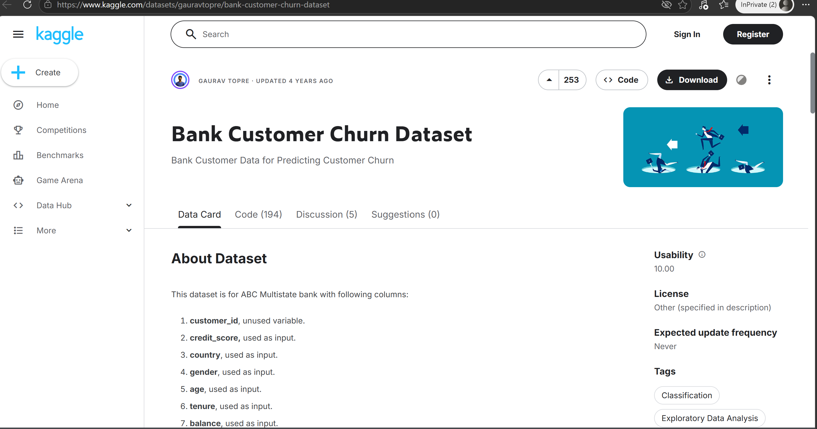
Dataset used
Link: Bank Customer Churn Dataset

